Slide 1
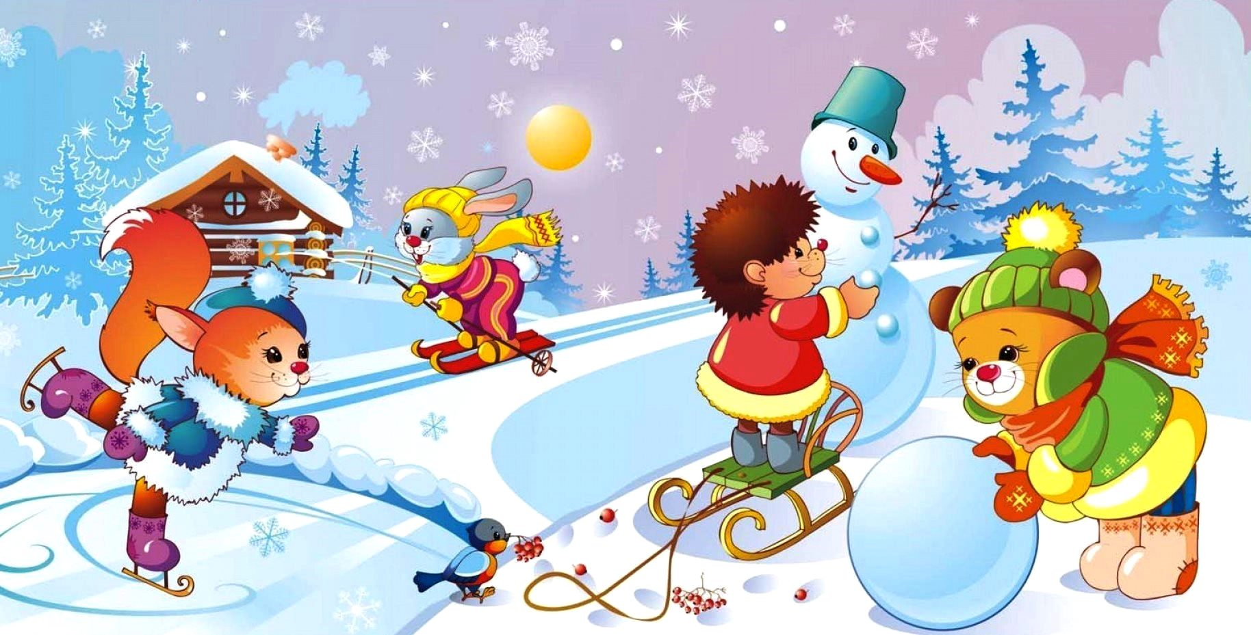
Как мы отдыхаем зимой (старшая группа)

Slide 2
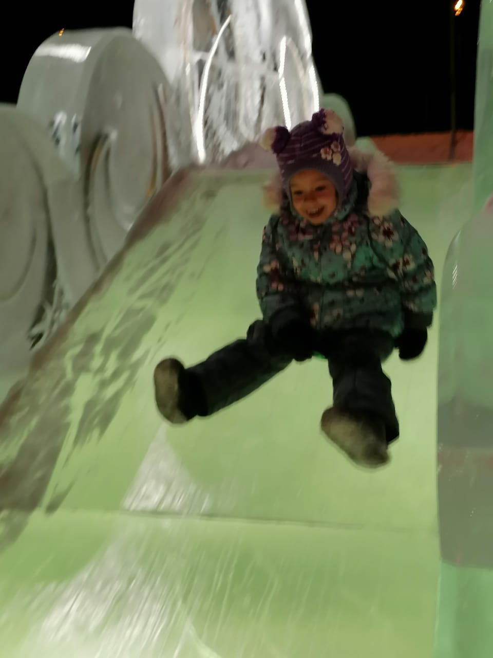
Одна из самых любимых и веселых зимних забав взрослых и детей остается катание с горы. Раньше наши дедушки и бабушки для катания использовали санки, салазки, ладейки, шкуры.

Slide 3
В нынешнее время, мы используем «ватрушки».
С горки снежной я лечу, На кочках козликом скачу. Мне мягко, как на подушке, На надувной ватрушке.

Slide 4
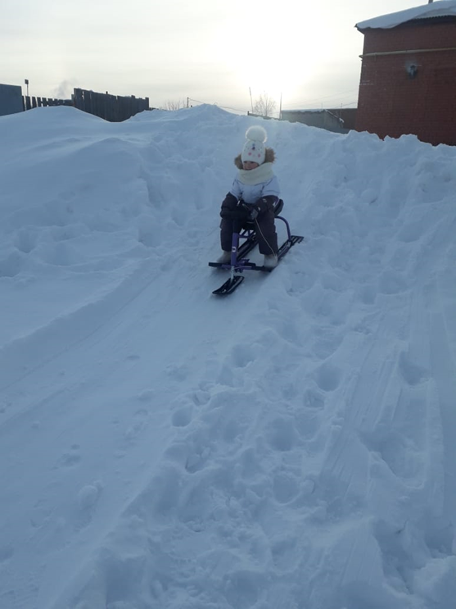
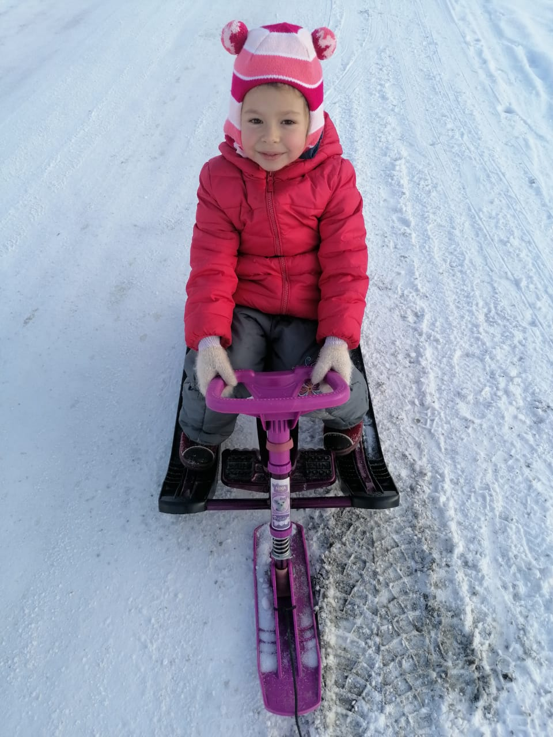
Многие дети катаются зимой на снегокатах.
Я люблю на снегокате
Мчаться вниз с высоких гор.
Дух от радости захватит,
Я лечу во весь опор!

Slide 5
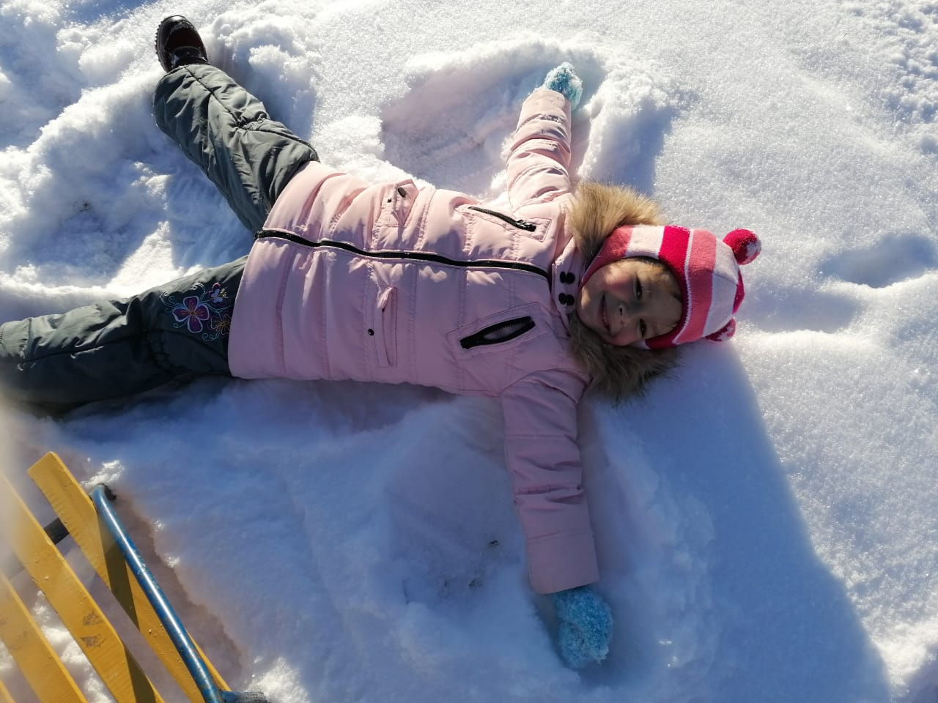
В игру «Ангелы» играют и взрослые и малыши. Для этого нужно всего-то упереться в землю, чтобы потом повалиться назад в снежный сугроб и захлопать в снегу руками и ногами, как будто летишь, снег облепит одежду, а руки станут похожи на настоящие крылья. Осторожно встаньте, не разрушив «ангельской» формы. А также можно придумать и другие снежные образы, напоминающие разных животных.

Slide 6
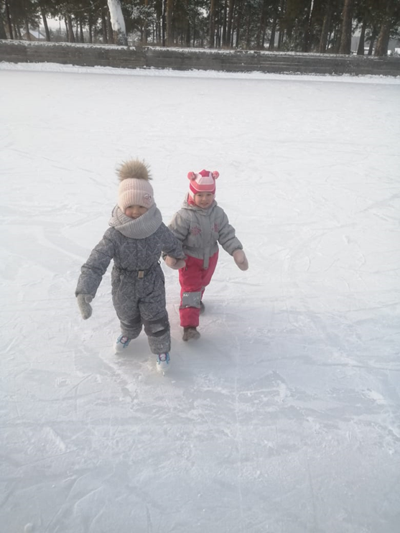
Ах, какое наслаждение Мне коньками резать лёд! Я с прекрасным настроением Устремляюсь всё вперёд! Нарезаю круг за кругом, Поворот и задний ход... Кто-то мчится друг за другом, Кто-то и наоборот!

